Slide 1
Подросток и закон
Гораздо лучше предупреждать преступления, нежели их наказывать.
Социальный педагог Кочетова М.А.

Slide 2
Основным объемом прав человек обладает с момента рождения. Обязанности у подростка появляются в процессе взросления. Обязанности устанавливаются как ответственность человека, закрепленная в тех или иных законах.

Slide 3
Закон
Закон — набор правил или норм поведения, который определяет отношения между людьми, организациями, государством.

Slide 4
ПРАВОНАРУШЕНИЕ
– это антиобщественное деяние, причиняющее вред обществу, запрещенное законодательством и влекущее наказание.

Slide 5
ВИДЫ ПРАВОНАРУШЕНИЙ
ПРЕСТУПЛЕНИЯ
ПРОСТУПКИ

Slide 6
ПРОСТУПОК
Нет никакого извинения проступку, даже если сделаешь его ради друга.
Марк Туллий Цицерон
это неопасное правонарушение

Slide 7
ВИДЫ ПРОСТУПКОВ
АДМИНИСТРАТИВНЫЕ
ГРАЖДАНСКИЕ
ДИСЦИПЛИНАРНЫЕ
Проезд без билета в автобусе
Опоздание на урок
Пропуск занятий в школе без уважительной причины
Мелкое хулиганство
Употребление спиртных напитков в общественных местах
Появление в состоянии алкогольного опьянения
Нарушение Устава школы и правил внутреннего распорядка обучающихся
нецензурная брань
Создание шума в ночное время (после 23 часов)

Slide 8
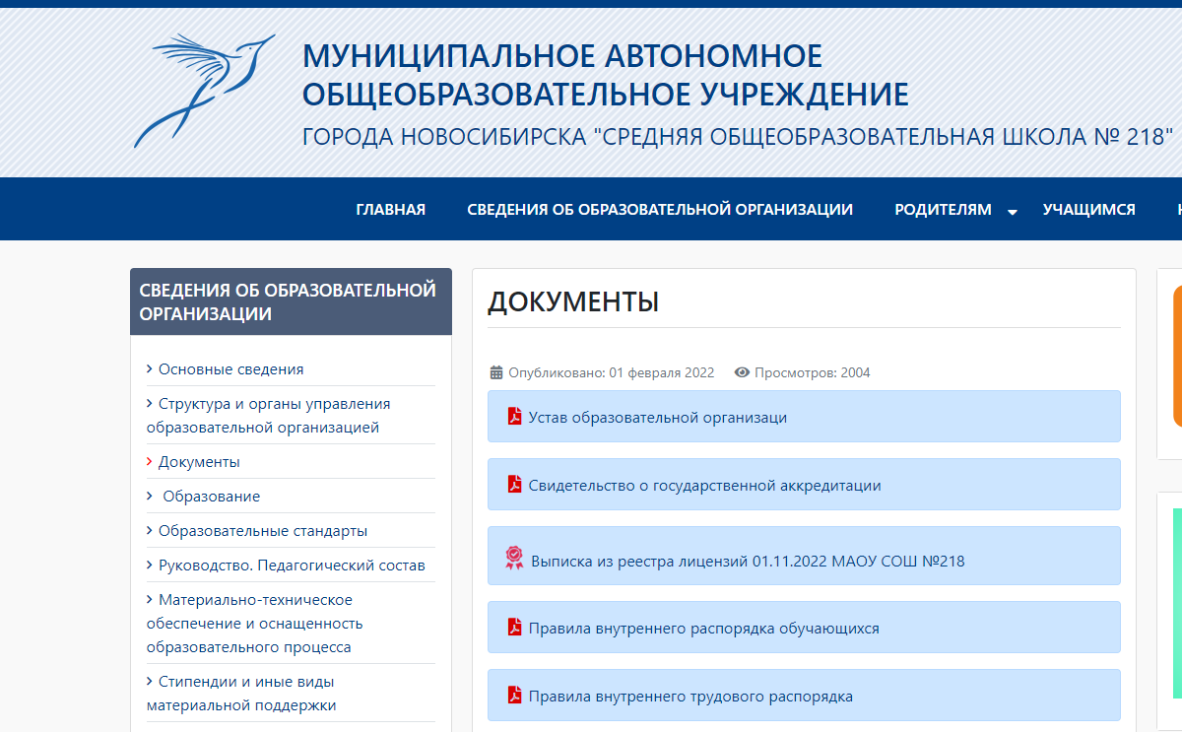

Slide 9
За проступки подростков
к административной ответственности могут быть привлечены
их родители

Slide 10
Ст. 5.35. Неисполнение родителями или иными законными представителями несовершеннолетних обязанностей по содержанию и воспитанию несовершеннолетних
Неисполнение или ненадлежащее исполнение родителями или иными законными представителями несовершеннолетних обязанностей по содержанию, воспитанию, обучению, защите прав и интересов несовершеннолетних.
Влечет предупреждение или наложение административного штрафа.

Slide 11
Виды ответственности
Административная
Уголовная
Гражданско- правовая
Дисциплинарная

Slide 12
Административная ответственность
В соответствии с действующим законодательством Российской Федерации несовершеннолетними являются лица, не достигшие восемнадцатилетнего возраста.
По общему правилу уголовной и административной ответственности подлежат лица, достигшие к моменту совершения преступления или административного правонарушения возраста 16 лет (ч.1 ст.20 УК РФ, ч.1 ст. 2.3 КоАП РФ).
Распространяется на несовершеннолетних и их родителей, законных представителей.

Slide 13
Что побуждает подростков совершать преступления?
Отсутствие досуговой занятости
Деструктивные интернет сайты
Отрицательное влияние ближайшего окружения
Семейное неблагополучие
Безнадзорность

Slide 14
Уголовная ответственность наступает с 14 лет за:
Убийство
Умышленное причинение тяжкого, среднего вреда здоровью
Похищение человека
Изнасилование
Кража, разбой, вымогательство
Умышленное уничтожение или повреждение чужого имущества
Неправомерное завладение транспортного средства без цели хищения
Хулиганство при отягчающих обстоятельствах
Терроризм
Вандализм
Заведомо ложное сообщение об акте терроризма
Хищение либо вымогательство оружия, боеприпасов
Хищение либо вымогательство наркотических средств или психотропных веществ
Приведение в негодность транспортных средств или путей сообщения

Slide 15
ПРЕСТУПЛЕНИЕ
За преступлением следует наказание.
Гораций
- это виновно совершенное общественно опасное деяние, запрещенное Уголовным Кодексом под угрозой наказания.

Slide 16
Хулиганство
Хулиганство – это грубое нарушение общественного порядка, выражающее явное неуважение к обществу, совершенное с применением оружия или предметов, используемых в качестве оружия
Отягчающими обстоятельствами признается совершение хулиганства группой лиц по предварительному сговору или организованной группой либо связанное с сопротивлением представителю власти либо иному лицу, исполняющему обязанности по охране общественного порядка или пресекающему нарушение общественного порядка
Наказывается лишением свободы на срок до семи лет.

Slide 17
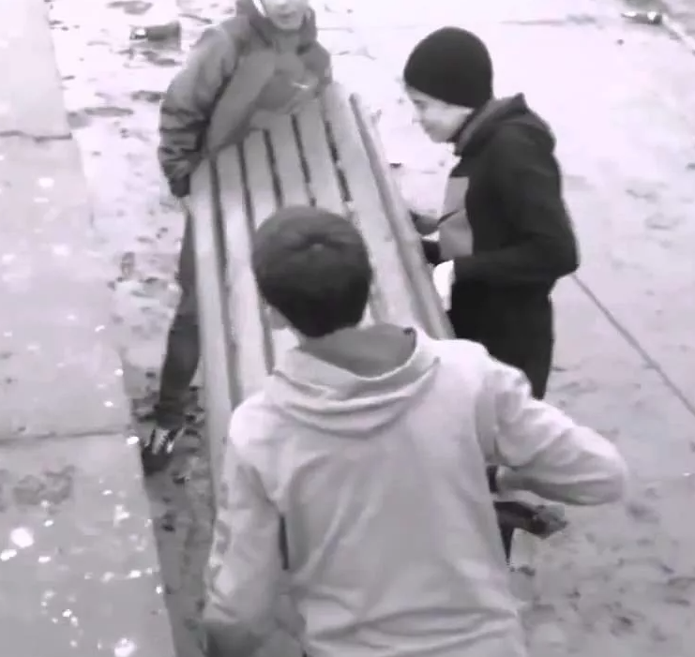
Ст. 20.1. Мелкое хулиганство
Мелкое хулиганство, то есть нарушение общественного порядка, выражающее явное неуважение к обществу, сопровождающееся нецензурной бранью в общественных местах, оскорбительным приставанием к гражданам, а равно уничтожением или повреждением чужого имущества.
Влечет наложение административного штрафа или административный арест на срок до пятнадцати суток.
Те же действия, сопряженные с неповиновением законному требованию представителя власти либо иного лица, исполняющего обязанности по охране общественного порядка или пресекающего нарушение общественного порядка.
Влекут наложение административного штрафа или административный арест на срок до пятнадцати суток.

Slide 18
Статья 20.20. Распитие пива, алкогольной и спиртосодержащей продукции либо потребление наркотических средств или психотропных веществ в общественных местах
Распитие пива и напитков, изготавливаемых на его основе, а также алкогольной и спиртосодержащей продукции с содержанием этилового спирта менее 12 процентов объема готовой продукции в детских, образовательных и медицинских организациях, на всех видах общественного транспорта (транспорта общего пользования) городского и пригородного сообщения, в организациях культуры, физкультурно-оздоровительных и спортивных сооружениях .
Влечет наложение административного штрафа.

Slide 19
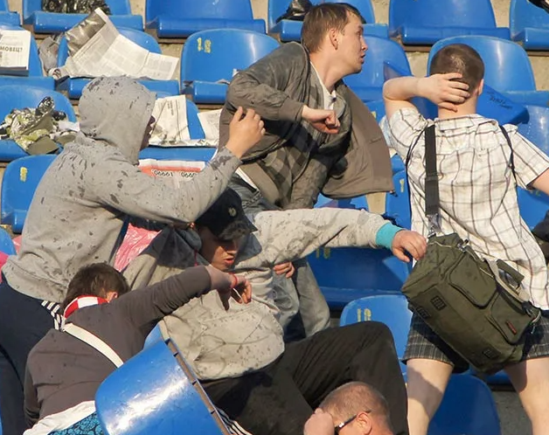
Ст. 20.21. Появление в общественных местах в состоянии опьянения
Появление на улицах, стадионах, в скверах, парках, в транспортном средстве общего пользования, в других общественных местах в состоянии опьянения, оскорбляющем человеческое достоинство и общественную нравственность.
Влечет наложение административного штрафа или административный арест на срок до пятнадцати суток.

Slide 20
Повреждение или уничтожение чужого имущества
Преступлением является умышленное уничтожение или повреждение чужого имущества, если это деяния повлекли причинение значительного ущерба.
Отягчающим обстоятельством признается уничтожение или повреждение чужого имущества из хулиганских побуждений, путем поджога, взрыва или иным общеопасным способом либо повлекшие по неосторожности смерть человека или иные тяжкие последствия.
Наказываются лишением свободы на срок до пяти лет.

Slide 21
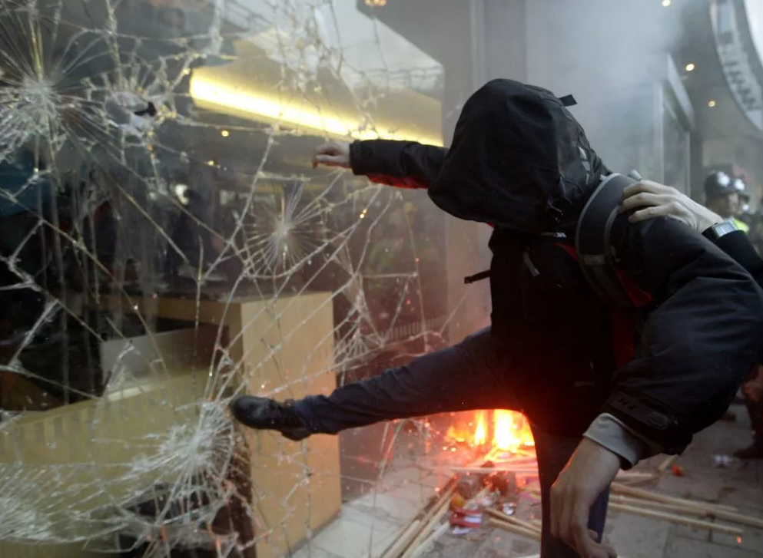
Вандализм
Вандализмом признается осквернение зданий или иных сооружений, порча имущества на общественном транспорте или в иных общественных местах.
Отягчающими обстоятельствами является совершенные тех же деяний группой лиц, а равно по мотивам политической, идеологической, расовой, национальной или религиозной ненависти или вражды либо по мотивам ненависти или вражды в отношении какой-либо социальной группы, -
Наказываются ограничением свободы на срок до трех лет либо лишением свободы на срок до трех лет.

Slide 22
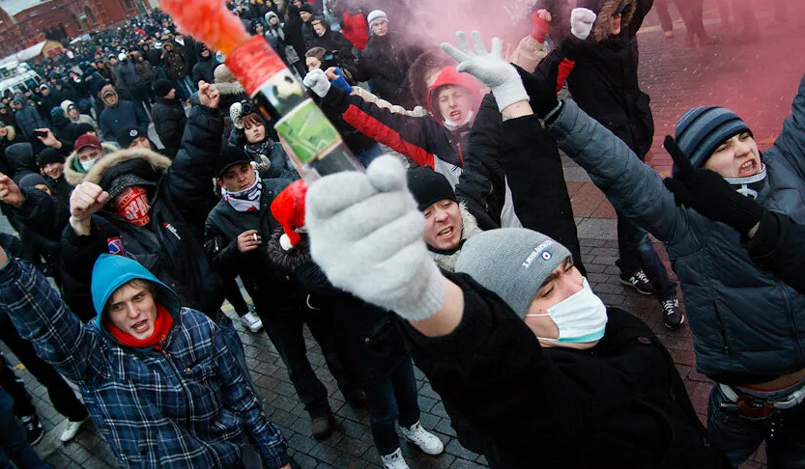
Возбуждение ненависти либо вражды, унижение человеческого достоинства
Действия, направленные на возбуждение ненависти либо вражды, а также на унижение достоинства человека либо группы лиц по признакам пола, расы, национальности, языка, происхождения, отношения к религии, а равно принадлежности к какой-либо социальной группе, совершенные публично или с использованием средств массовой информации.
Те же деяния, совершенные: с применением насилия или с угрозой его применения; организованной группой.
Наказываются штрафом, либо исправительными работами на срок от одного года до двух лет, либо лишением свободы на срок до пяти лет.

Slide 23
Уважаемые родители!
Рекомендуем Вам в системе проводить беседы со своими несовершеннолетними детьми о соблюдении правил поведения в общественных местах, о недопущении совершения противоправных деяний, в том числе связанных с причинением вреда здоровью другим гражданам.
Не забывайте напоминать детям про соблюдение правил поведения в школе и соблюдения устава школы!

Slide 24
Благодарим за внимание!

